Slide 1
CH7 資料庫
7-1 資料庫原理
7-2 資料庫類型
7-3 關聯式資料庫

Slide 2
7-1 資料庫原理
資料庫對大多數人是陌生的，但在每天例行的生活中，大多數人都會遇到很多與資料庫互動的機會。舉例而言，在網站上購買東西，或者訂旅館與機位，利用Google 查詢資料，上郵局或銀行提款，這些日常生活活動的背後都是某個電腦程式去存取資料庫內之資料來達成人們的需求有關。近年來科技的進步，更發展出多種類型的資料庫型態與應用，例如我們使用YouTube 的多媒體資料庫（multimedia database），查詢天氣資料與衛星影像的地理資訊系統（geographic information system），甚至許多企業使用資料倉儲（Data warehouse）分析大量交易資料以獲取有用的商業資訊。資料庫在在都與我們發生密切的關係。

Slide 3
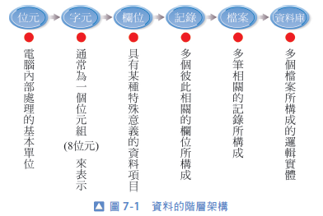
7-1 資料庫原理
要暸解資料庫的原理，首先必須從傳統資料庫的基本觀念著手。所謂資料是未經處理的符號、文字、數字等字元所組成，在電腦普及化後亦包含圖形、聲音與視訊等多媒體的資料。電腦內部儲存資料的層次大致可分為六種層次。

Slide 4
7-1 資料庫原理
◆ 位元（bit）：電腦內部處理的基本單位，以0 與1 來表示。
◆ 字元（byte）：字元通常使用一個位元組（8 個位元）來表示，例如英文字母或數字等，但中文字需要使用兩個位元組以上才能表示。
◆ 欄位（field）：欄位是一個獨立且具有某整種特殊意義的資料項目，通常是一個或數個字元組成，也是使用者存取資料的最小單位。例如身分證上的姓名、性別、出生年月日及身分證字號都是不同的欄位。

Slide 5
7-1 資料庫原理
◆ 記錄（record）：記錄是由一個或多個彼此相關的欄位所構成，例如前面所提到的欄位：姓名、性別、出生年月日及身分證字號可構成一筆身分證的記錄，每一個人的身分證資料都可視為一筆記錄。
◆ 檔案（file）：資料類型的檔案通常是由多筆相關的記錄所構成，例如前面所提到的記錄，收集許多人的身分證記錄就合成一個檔案。另有一些檔案是以存放執行程式或是圖形音訊為主的結構。
◆ 資料庫（database）：資料庫是由一個或多個檔案所構成的邏輯實體，這些實體檔案以某種邏輯形式彼此關聯，可加快整體的新增、刪除、查詢與修改的作業。
現在市面上大多資料庫是以關聯式資料庫為主。

Slide 6
7-1 資料庫原理
7-1.1 檔案→資料庫→ DBMS
傳統的檔案是由使用者自己的應用程式來定義及實作，檔案與資料定義通常是屬於應用程式內程式設計的一部分，例如公司的人事資料，人事部門需要一組的檔案與程式來維護與記錄公司內部人事基本資料，包括出缺勤及升遷等記錄。出納部門則須透過另一組的檔案與程式使用這些記錄來核算薪資及獎金。雖然這兩個部門都會使用到人事資料，但卻是各自利用不同的程式維護不同的檔案，這樣重複定義與儲存資料，不僅導致儲存空間的浪費，而且要花更多的時間與精力讓兩個檔案資料都保持最新狀態。資料庫的技術則是將資料維護放在相同的儲存體中，只需要定義一次就可讓不同的程式來取用，不論是對資料庫進行查詢、異動或應用程式反覆
的使用，都可以保持資料的完整性與一致性。

Slide 7
7-1 資料庫原理
資料庫是一個具有邏輯相關的實體，但仍需有相對的軟體來操作及管理才能發揮其最大的效能，這類能讓使用者建立與維護資料庫的程式集合我們稱之為資料庫管理系統（DataBase Management System ，DBMS）， 例如比較知名的資料庫Oracle、Sybase 和Microsoft 公司的Access、SQL Server 及一些自由軟體MySQL等都提供DBMS。因此DBMS 算是一種通用用途的軟體系統，讓使用者或是各種應用程式可以簡單、快速地對資料庫進行定義、建立、處理與共享等作業。

Slide 8
7-1 資料庫原理
7-1.2 DBMS 的架構
一個完整的「資料庫系統」是包含儲存資料的資料庫， 管理資料庫的DBMS，及讓資料庫運作的電腦硬體設備和作業系統，還有管理和使用資料庫的相關人員。ANSI/SPARC 將資料庫定義成三層架構（Tsichritzis and Klug, 1978）
如圖7-2 所示，三層架構的目的是用來區分使用者、系統與資料庫實體間的關係，讓資料庫技術在不同層次間有明確的歸屬。

Slide 9
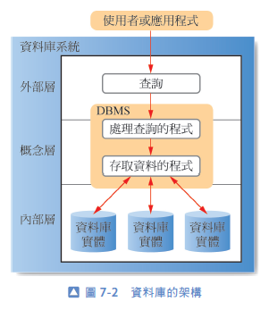
7-1 資料庫原理

Slide 10
7-1 資料庫原理
◆ 外部層（external level）： 直接的面對使用者的層次，又稱為視界層（view level）， 主要是用來描述使用者所需看到的部分資料庫，同時將資料庫其他部分隱藏起來。
◆ 概念層（conceptual level）：用來為使用者描述整個資料庫的結構，例如欄
位名稱、資料型態、資料關聯、使用者運算與限制等。概念層隱藏實際儲存結構的細節，同時使用一個象徵性資料模型來描述內部實體資料。
◆ 內部層（internal level）：用來描述資料庫內部實際儲存結構，通常包括資料儲存與存取路徑的完整資訊。

Slide 11
7-1 資料庫原理
7-1.3 資料庫綱要
請注意，三層架構都只是對資料的描述，真正的資料都還是在實體層內，這個概念對DBMS 的設計是非常實用的，每個使用者都只能參考到自己的外部層，DBMS 必須將外部層的請求轉換成概念層的請求，再轉換成內部層的請求才能在資
料庫實體上運作。在資料庫模型中，區分資料庫的描述與資料庫實體是很重要的，資料庫描述稱為資料庫綱要（Database schema），在三層架構中，每層都有其綱要的描述，綱要在每層中互相對應並且轉換到下一層，最後對應到資料庫的實體上。

Slide 12
7-1 資料庫原理
資料庫綱要在設計期間就會被指定，通常不會有經常性的變動，例如圖7-3 顯示學生與課程間的綱要資訊，這些資訊在我們定義一個新資料庫時就已經確定其綱要間的關係，除非學制修改否則不會有太大的變動。但在資料庫內的真正資料可能經常的變動，當每增加一個學生資料或輸入一筆學生成績，資料庫的內容就會變更。

Slide 13
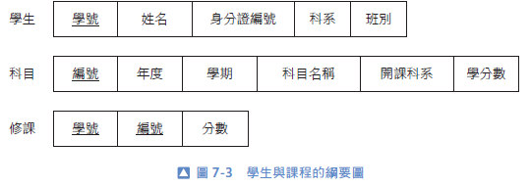
7-1 資料庫原理

Slide 14
7-2 資料庫類型
在1970 年與1980 年代，大部分的資料庫系統都建立在大型且昂貴的主機上，早期DBMS 大致可分為三類：階層式系統（hierarchical system）、網路式系統（network model based system）及反向式檔案系統（inverted file system）。這些早期資料庫系統最大的問題，就是資料記錄與概念關係會混雜儲存在實體的磁碟上，雖然這種設計會讓查詢與異動動作加快，但卻無法提供有效的彈性來存取記錄，
最糟的是當需求有改變時很難重組資料庫的結構。

Slide 15
7-2 資料庫類型
糟的是當需求有改變時很難重組資料庫的結構。
1970 年代後期開始推出關聯式資料庫（relational database），雖然剛開始執行的效能很差，但已經開始區隔資料實際儲存與概念上的表示方式，隨著新的儲存與索引技術的發展，加上更好的查詢處理與最佳化技術，使關聯式資料庫變成現在市場的主流。
1980 年代後期物件導向程式語言開始興起， 以物件的角度結合資料屬性（property） 與程式方法（method） 的概念出現， 間接促使物件導向資料庫（object-oriented database, OODB） 的發展，OODB 納入許多物件導向的基本
觀念，例如抽象資料型態（abstract data type）、封裝（encapsulation）、繼承（inheritance）與多形（Polymorphism）的概念。但由於仍缺乏一致的標準，到
目前為止OODB 的市場佔有率還不到5%。

Slide 16
7-2 資料庫類型
近年來，關聯式資料庫之DBMS 還在持續的演化中，也納入許多物件導向的概念，產生出一種新型態的DBMS，稱作物件關聯式（object-relational）資料庫管理系統，簡稱為ORDBMS。
從1990 年代後網路世界的到來，全球資訊網（World Wide Web）及電子商務（e-commerce）概念的興起，如何結合前端的網頁與後端的資料庫系統成為建構DBMS 主要的課題。網頁是由HTML（HyperText Markup Language）來製作，但在電子商務網頁上需要透過DBMS 動態的來擷取資料，HTML 是無法勝任的，因此為了要在網頁上交換資料而發展出許多不同的技術，目前主流是XML（eXtended Markup Language），它已經被定義為不同類型的資料庫系統與網頁間交換資料的主要標準，許多DBMS 已將XML 技術納入其系統的功能。

Slide 17
7-2 資料庫類型
7-2.1 DBMS 的分類準則
可用來分類DBMS 的準則有很多，以下列舉四種不同的分類方法。
資料模型
由資料庫系統演進的歷史來看，DBMS 的資料模型主要可分為階層式、網狀式、關聯式及物件導向式等類別。目前使用中最常見的三種資料庫模型是關聯式、物件導向式及、物件關聯式資料庫模型。仍有許多舊系統還在使用「階層式」的DBMS，例如IBM 公司的IMS 仍是美國政府機關、醫院和銀行等大型機構中主要的DBMS。另外還有些早期廠商開發「網狀式」的DBMS，例如HP 公司的IMAGE、VAX-DBMS，Computer Associates 公司的IDMS 等，目前都還有些忠實的使用者和機構在使用中。而全世界仍有許多的電腦資料是儲存在這些所謂的舊式資料庫系統（階層式，網狀式），但從歷史緩慢推演的過程，這些舊式資料庫系統將逐漸被轉換。

Slide 18
7-2 資料庫類型
使用人數
DBMS 所支援的使用人數也是一種簡單的分類，如果DBMS 一次只能支援一個使用者，稱為單使用者系統，大部分是使用在個人電腦上，Microsoft Access 是一套絕佳的單使用者系統。大多數的DBMS 都同時支援多位使用者，我們稱為多使用者系統。

Slide 19
7-2 資料庫類型
開放授權
目前市場上有許多開放原始碼（open source） 的DBMS， 例如MySQL、PostgreSQL 等資料庫系統，這類軟體有很好的效能而且是免費的，但是功能有限。需要付費的軟體則存在許多授權機制來銷售，例如個人授權或團體授權，個人授權如Microsoft Access 是一套一機。團體授權可能比較複雜，有些是授權某公司或機關，人數不限，有些是限制同一時間同一地點的使用人數。另外也有以模組形式的授權方式，例如是否含平行處理、行動功能或是分散式功能等模組授權。

Slide 20
7-2 資料庫類型
主機特性
DBMS 如果將資料集中儲存在單一電腦主機上， 我們稱之為「集中式（centralized）」的DBMS。這類系統很單純， 主要是DBMS 與資料庫實體都只存在單一台電腦主機上， 這類系統有可能是單人或是多人使用的系統， 例如Microsoft SQL server 屬這類系統。DBMS 如果將資料分散儲存多個電腦主機上，我們稱之為「分散式（distributed）」的DBMS，這類系統又可因主機的特性分為「同質（homogeneous）」與「異質（heterogeneous）」作業環境。所謂同質的DBMS 是在多個電腦主機上使用相同的DBMS，異質就是在不同主機上使用不同的DBMS 軟體。在異質的環境上要讓資料相通，必需要額外開發一些「中介軟體
（middleware）」來存取異質DBMS 下自己現有的資料庫，每個DBMS 有一定的自主權，而其中參與的DBMS 彼此間的聯繫是非常鬆散的，我們也稱這樣環境下的資料庫系統為「多重資料庫系統」。

Slide 21
7-2 資料庫類型
7-2.2 資料庫的優點與特性
資料獨立性
傳統的程式設計是將資料檔案嵌入在程式中，一旦資料結構有所變動，所有存取相關的資料檔案都必須修改。資料庫則可將資
料綱要（含資料內容）與程式分開，這種特性稱之為程式與資料獨立（program-data independence），也就是資料結構或存取
方式改變，並不會影響應用程式的執行，例如：學號從5 碼改為6 碼，並不需要更改應用程式的程式碼。資料庫系統所定義的資料獨立有更深一層的意義，即在修改資料庫系統中某一層綱要時，不需要也修改上一層綱要的能力。例如在修改內部層綱要時不需要修改概念層綱要的能力，同時外部層綱要也不需要修改了。

Slide 22
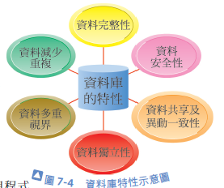
7-2 資料庫類型

Slide 23
7-2 資料庫類型
減少資料重複
資料庫可以整合各個資料表（檔案）之間的關聯，減少重複資料的發生。例如圖7-3 的綱要顯示，多個學生修同一門課，在「科目」資料表中只要一筆記錄就可以表示，在「修課」資料表中透過編號的關聯即可查詢到科目的內容。
資料的多重視界
資料庫系統通常會有很多使用者，每個使用者都有自己的觀點或視界來看資料庫，視界是資料庫資料的子集合，或是由資料衍生出來其他資料，例如學生修課的總學分數，就是可以將學生所有修課的學分數加總而得。資料庫系統必須能夠提供定義多重視界的功能讓使用者或各種不同的應用程式使用。又例如，在建立查詢後，列出班上同學的姓名，卻發現某一同學的姓名拼寫錯誤。隨後在「資料表」中更正了該同學的姓名。由於是更改「資料表」中的資料，將一併修正之後由該資料表所建立的所有查詢（視界）。

Slide 24
7-2 資料庫類型
資料共享及維持異動的一致性
資料庫系統可讓多個使用者同時存取資料，也就是資料可共享，但也要確保當多位使用者同時更新同一筆資料時，資料庫系統可以控制其執行的方式，舉例來說，假設有多位售票員正在劃位，系統必須確保戲院的每一個座位只有一位售票員劃位給一位觀眾。
安全性的限制
資料庫系統可針對不同使用者設定其存取權限，對每一份資料，每一次存取（包括查詢、新增、刪除或修改）皆可定義不同的檢查。因為資料庫系統大多是集中式管理，若沒有這些安全性的限制，資料庫可能比傳統檔案還要危險。

Slide 25
7-2 資料庫類型
完整性的限制
完整性乃是在確保資料庫中資料的正確性，資料庫系統可針對不同性質的欄位設定其限制條件，以保持資料的正確。例如學生成績的分數應該介在0 到100 之間的實數，如果使用者不慎輸入155 分，資料庫系統必須能偵測其錯誤。由於資料庫的共用性，資料的完整性尤其重要，如果沒有適當的控制，可能某一個使用者輸入錯誤而殃及到其他無辜的使用者。
由圖7-2 顯示，資料庫系統中最重要的管理功能都落在DBMS 上，因此上面提到資料庫的好處都須透過DBMS 來進行，DBMS 除了有維護資料、保護資料安全及完整性的功能外，還可透過DBMS 來處理查詢、報表等功能的運作。

Slide 26
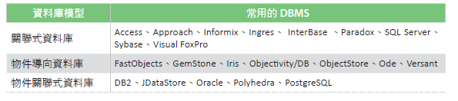
7-2 資料庫類型
7-2.3 常用資料庫簡介
常見的資料庫模型有下列三種：關聯式資料庫、物件導向資料庫及物件關聯式資料庫。
關聯式資料庫
「關聯式」的DBMS 是目前商用資料庫的主流，例如比較知名的有微軟的SQL server、Access。微軟出品的Access 是一個單人操作的資料庫系統，它結合了Microsoft Jet Database Engine 和圖形用戶介面兩項特點，擁有簡易完善的DBMS操作環境。雖然Access 支援部分物件導向技術，但是未能成為一種完整的物件導向開發工具。Access 並不適合多人同時使用，因此使用者會傾向於具有Client-Server架構的MS-SQL server。

Slide 27
7-2 資料庫類型
SQL Server 一開始並不是微軟自己研發的產品，而是當時與Sybase 合作為了要對抗IBM 而研發的產品，但是與Sybase 終止合作關係，從SQL Server 6.0 版以後的資料庫均由微軟自行研發，這也讓微軟的資料庫研發能力正式被外界認可。SQL Server 初期版本只適用於中小企業的資料庫管理，但是到了SQL Server 7 應用範圍已經大幅擴充到大型、跨國企業的資料庫管理。現在的版本是SQL Server2014。Approach 是由Lotus 公司所開發，後來由IBM 所收購，這個關聯式資料庫在1991 年發表就獲得超過30 個大獎的肯定，主要是其簡單易用，對商業訊息在管理、分析和報表上表現出色，同時無縫連結dBASE、DB2、Oracle 等多個資料庫系統。
Informix 是由Informix 公司所開發，後來由IBM 所收購，是世界上最廣泛採用的資料庫系統，其設計概念與傳統關聯式平台有著極大差異，能達到極高的效能及可靠度。Informix 最大的特色在於其OLTP 的效能極高，適合商業智慧的決策支援應用。

Slide 28
7-2 資料庫類型
Ingres 是一套開放源碼的關聯式資料庫，早期是由加州柏克萊分校的一個研究計畫開始發展。因為是開放源碼的關係，Ingres 的程式碼是可以免費獲得的，因此不少公司使用這些程式碼形成了自己的產品線。所以在Ingres 基礎上產生了很多對商業資料庫的影響，包括Sybase、SQL Server、Informix、PostgreSQL 和許多其他的系統。因此Ingres 可說是在資料庫歷史上最有影響力的研究計畫之一。InterBase、Paradox 和Visual FoxPro 也是經常被使用到的關聯式資料庫，這些資料庫程式碼均很小，重視資料庫核心的執行效能，對資料庫管理員的要求低，基本上安裝後就不用花太多心思管理。

Slide 29
7-2 資料庫類型
物件導向資料庫
「物件導向式」的DBMS 應用在一些特殊的商業用途上，仍未十分普及，例如GemStone Systems 公司的GemStone Object Server。Objectivity 公司的Objectivity/DB 等，其中有些物件導向資料庫系統還在實驗階段，例如HP 實驗室的Iris，AT&T 貝爾實驗室的Ode 等。

Slide 30
7-2 資料庫類型
物件關聯式資料庫
「關聯式」的DBMS 目前仍是資料庫的主流，但也開始納入物件資料庫的觀念，一種新型態的「物件關聯式」的DBMS 也正在開始發展。IBM 公司的DB2、Oracle 公司的ORACLE 原本都是廣受歡迎的關聯式資料庫，近年來受物件導向概
念的影響，已經將物件的觀念加入資料庫中。其實自80 年代中期開始，資料庫管理軟體市場就被Oracle 所占據，IBM 始終緊追在後，常利用收購其他資料庫公司來增強其DB2 的能力。IBM、Oracle 和微軟在這個領域始終都是競爭對手。

Slide 31
7-2 資料庫類型
PostgreSQL 是開發源碼的物件關聯式資料庫，這個計畫的領導者Stonebraker就是原本Ingres 計畫的主持人，他在1982 年離開柏克萊去商業化Ingres，但是最後還是返回了學術界。在返回柏克萊之後，他又開始了一項post-Ingres 的計畫叫做Postgres，計畫致力解決資料庫中關聯模型與物件類型的整合問題。PostgreSQL 仍然使用SQL 語言來執行資料的查詢，與其他資料庫的用法很類似，但PostgreSQL
可使用繼承類型，這是物件導向中主要的概念。

Slide 32
7-3 關聯式資料庫
關聯式資料庫是在1970 年由IBM 實驗室的研究員Ted Codd 博士在其論文中發表，此模型是以數學的集合理論（set theory）為基礎，利用數學關聯作為模型建構的區塊，讓模型看起來就像是一個以值為內容的表格。簡單來說，每個關聯就像是一個二維表格，由「行」及「列」所組成，內部存有資料。表格中的欄位稱為「屬性」，每個屬性都擁有自己的名稱與對應的資料型態，每一列就代表相關資料值的集合，通常對應到真實世界中的某個實體或某種關係。例如圖7-5 的第一個表格名稱為「學生」，一列代表某一個特定的學生資料，表格中的欄位名稱為學號、姓名、科系等，相同欄位的所有資料都有相同的資料型態，例如學號、姓名為文字，班別為數值。這種行列關係的表格稱為「關聯」(relation），表格在資料庫中亦稱為「資料表」，資料表與資料表之間以欄位值來進行所謂的關聯，透過關聯即可篩選出所要的資訊。

Slide 33
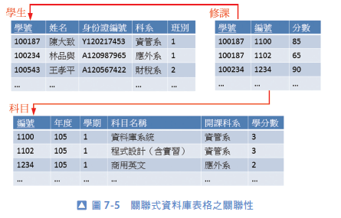
7-3 關聯式資料庫

Slide 34
7-3 關聯式資料庫
7-3.1 鍵值
在資料庫中，資料透過索引像是一本書前面的目錄一樣，可以加快查詢的速度。更廣義的概念，例如身分證字號、車牌、物品的條碼，都是一種索引，當我們看到索引號碼時，就可以從索引號碼中看出其中的端倪，迅速查到正確的結果。在資料表中設定索引（index），可加快關聯式資料庫管理系統處理資料的速度。索引是由欄位而來，在欄位有所謂的關鍵欄位（Key Field），該欄位具有唯一性（其值不可重複，且不可為空值null），稱為鍵值（key）。在關聯式資料庫中，資料表必須要含有鍵值，例如圖7-5 學生資料表中「學號」屬性是個鍵值。鍵值屬性可用來唯一識別關聯中的某個值組，它可由一個或數個屬性所組成，其值必須是唯一的。也就是說，學號不可以重複出現。鍵值還必須有不隨時間而改變的特性，即新值組插入到關聯中，該特性仍然必須成立。在學生資料表中的「姓名」就不可設立為鍵值，因為無法保證不會有兩個相同姓名的學生被加入資料表中。

Slide 35
7-3 關聯式資料庫
候選鍵與主鍵
一個關聯資料表中可能有一個以上的鍵值，這種情況下每個鍵值都稱為「候選鍵（candidate key）」，例如圖7-5 學生資料表中「學號」和「身份證編號」都是候選鍵。而其中一個候選鍵會被指定為此關聯的「主鍵（primary key）」，通常使用底線來表示。例如在「學生」資料表中，學號屬性為主鍵，在「修課」資料表中，學號屬性與編號屬性合起來成為一個主鍵。特別注意，因為主鍵的值是用來識別關聯中的某個特定的值組，因此規定主鍵的值不可以等於空值（NULL），此一特性亦稱為「實體完整性限制」。

Slide 36
7-3 關聯式資料庫
候選鍵與主鍵
一個關聯資料表中可能有一個以上的鍵值，這種情況下每個鍵值都稱為「候選鍵（candidate key）」，例如圖7-5 學生資料表中「學號」和「身份證編號」都是候選鍵。而其中一個候選鍵會被指定為此關聯的「主鍵（primary key）」，通常使用底線來表示。例如在「學生」資料表中，學號屬性為主鍵，在「修課」資料表中，學號屬性與編號屬性合起來成為一個主鍵。特別注意，因為主鍵的值是用來識別關聯中的某個特定的值組，因此規定主鍵的值不可以等於空值（NULL），此一特性亦稱為「實體完整性限制」。

Slide 37
7-3 關聯式資料庫
外來鍵
外來鍵（foreign key）在關聯式資料庫中具有很重要的地位，它是用來形成資料表間相互關聯的主因。外來鍵是資料表中一個欄位，其屬性值與另一個（或同一個）資料表的主鍵（或候選鍵）屬性的值域相同，而形成資料表間的關聯。例如圖7-5在「修課」資料表中，學號屬性是個外來鍵，它與「學生」資料表中學號屬性相關聯，進而關聯了兩個資料表，通常使用箭頭來表示主鍵與外來鍵的關係。主鍵與外來鍵必須有相同的屬性定義，此一特性稱為「參考完整性限制」。

Slide 38
7-3 關聯式資料庫
7-3.2 實體關聯圖
在設計關聯式資料庫時通常會採用一種高階概念的資料模型，稱為實體關係模型（Entity-Relationship model，簡稱ER-model），是陳品山（Peter Chen）博士於1976 年所提出的一套資料庫設計工具，其基本概念是運用真實世界中事物和關係來解釋資料庫中抽象的資料架構，但其中並不會牽涉到資料庫的操作、儲存方式等複雜的電腦運作。
利用ER-model 所表示的圖形稱為實體關聯圖（ER-diagram），簡稱ERD。關聯式資料庫的整體邏輯結構都可以用實體關聯圖ERD 來表達，ERD 有三個基本圖形元素如下：
在圖7-6 中「實體」相當於關聯式資料庫中的一個資料表，「屬性」相當於是資料表中的欄位，「關聯」則相當於兩個資料表透過外來鍵連接的關係。利用圖7-5 資料庫表格之關聯建立以下之ERD。

Slide 39

7-3 關聯式資料庫

Slide 40
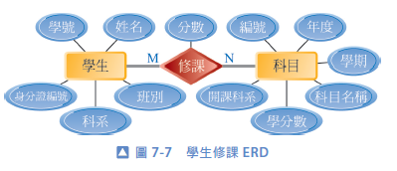
7-3 關聯式資料庫

Slide 41
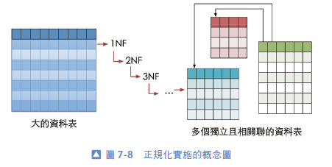
7-3 關聯式資料庫
7-3.3 正規化
1972 年學者Codd 在其論文中首先提出資料庫正規化的程序，所謂正規化程序就是透過一連串的評估步驟，將資料表逐步分割，進而形成許多獨立，但彼此關聯的小資料表，同時驗證關聯綱要是否符合某種「正規化形式（normal form）」。

Slide 42
7-3 關聯式資料庫
正規化的目的有兩個，一是資訊保留（information preservation），另一是要減少資料重複（minimum redundancy）, 同時使資料庫在運作時不會發生相互矛盾的情形，進而能更有效率、更容易維護。所謂「資訊保留」是保留著原本在邏輯設計對映到概念設計的資訊，包括屬性型態、實體型態和關係型態（包含ER 中一般化及特殊化的關係），這些關聯設計的資訊必須將它們全部保留。所謂「減少重複」是指同樣的資訊儘量減少重複儲存，一則可減少資料儲存的空間，二則可減少維護同一資訊不同副本之間的不一致性。但是空間與時間互換法則告訴我們，減少資料儲存的空間，就必須付出增加查詢時間的代價。

Slide 43
7-3 關聯式資料庫
早先Codd 僅提出3 個正規化形式，稱為第一階正規化（1NF）、第二階正規化（2NF）及第三階正規化（3NF），幾年後Boyce 和Codd 又將第三階正規化加強修訂為Boyce-Codd 正規化形式（BCNF）。後續又有多位學者提出第四階正規化（4NF）與第五階正規化（5NF），不過對於一般資料庫設計來說, 通常只需要執行到BCNF 即可，因為過多階的正規化會大幅增加查詢的時間。
在資料表正規化的過程中（1NF → 2NF → 3NF → BCNF），每個階段都是根據關聯屬性間的功能相依性為基礎，做為分割資料表的依據，以下列出正規化的步驟。

Slide 44
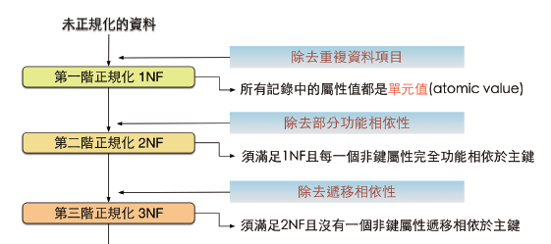
7-3 關聯式資料庫

Slide 45
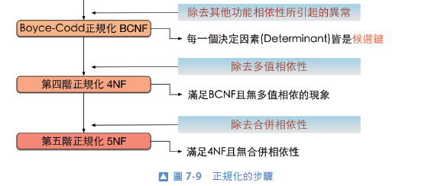
7-3 關聯式資料庫

Slide 46
7-3 關聯式資料庫
7-3.4 SQL
SQL（Structured Query Language）是關聯式資料庫系統的一套語言，早期由IBM 研究室所設計與開發，後經美國國家標準協會（ANSI）與國際標準組織（ISO）共同制定，現在SQL 已經成為關聯式DBMS 的標準語言。
SQL 是一個完整的資料庫語言，包含資料定義、查詢更新與控制的語法，雖然要對SQL 語言有透徹瞭解並不是一朝一夕就可以完成的，可是要對SQL 有個基本的認識並不難。我們大致用三大部分來討論：

Slide 47
7-3 關聯式資料庫
資料定義語言
用來定義資料庫、建立綱要、資料表（關聯）、視界、預儲程序和函數等資料庫物件，常用指令如下：
◆ create：用來建立綱要、資料表（關聯）和定義域等功能。
◆ alter：用來變更資料庫物件（改變資料表結構定義）。
◆ drop：用來刪除資料庫物件（清除資料表）。

Slide 48
7-3 關聯式資料庫
資料處理語言
可對資料庫的增刪改查等處理作業，常用指令如下：
◆ insert：在資料表中新增一筆值組。
◆ delete：將值組從資料表中刪除。
◆ update：用來修改一個或多個被選取的屬性值。
◆ select：用來查詢資料庫內之資料，此指令是使用最多也最複雜的指令

Slide 49
7-3 關聯式資料庫
資料控制語言
可對資料庫存取權進行控制的指令，用以控制使用者對資料表、視界、預存程式、函式等資料庫物件的控制權。常用指令如下：
◆ grant：賦予使用者對資料庫物件的使用權。
◆ revoke：取消使用者對資料庫物件的使用權。
利用圖7-5 關聯式資料表的結構舉例說明幾個簡單的SQL 語法，每個SQL 命令的結尾都要加上分號。

Slide 50
7-3 關聯式資料庫
建立學生資料表：
create table 學生（學號 char(6) not NULL, 姓名 cher(4) not NULL, 身分證編號 char(10) not NULL, 科系 char(15), 班別 int）;
刪除學生資料表：
drop table 學生;
在學生資料表中新插入一筆記錄，姓名叫做王大仁：
insert into 學生（學號 , 姓名 , 身分證編號）values（'100666' , ' 王大仁' ,'k120977430'）;
在學生資料表中刪除一整筆記錄，學號是100187：
delete from 學生 where 學號= '100187';

Slide 51
7-3 關聯式資料庫
在學生資料表中更改所有資管系的班別為2：
update 學生 set 班別=2 where 科系=' 資管系';
查詢學生資料表中科系為資管系，列出姓名及身分證編號，並以身分證編號由小到大排序：
select 姓名 , 身分證編號 from 學生 where 科系=' 資管系' order by 身分證編號;

Slide 52
7-3 關聯式資料庫
7-3.5 設計工具與技巧
資料庫的設計工作是非常複雜的，是一項軟體工程。資料庫的設計工作很多階段都可以對應於軟體工程的階段，因此使用軟體工程的某些方法和工具同樣也適合於資料庫的設計工作。但是在傳統的軟體工程中，比較著重於處理的程序上，而資料庫則放在資料結構的設計上，這是資料庫設計與傳統軟體工程做法上剛好相反的地方。一般而言，用來幫助設計資料庫的工具有許多，例如：OracleDesigner、PowerDesigner 等均可以幫助使用者自動並快速完成設計資料庫系統。但由於設計資料庫是與使用者的業務需求息息相關，因此，必須把使用者的應用需求以及可預期的關聯，列入在設計資料庫的考量之中。通常在設計的過程中，各種需求和限制是相互制約的，經常滿足某方面的需要而降低另一方面的要求。資料庫設計有些法則是可以依循的：

Slide 53
7-3 關聯式資料庫
確立資料庫的目的
資料庫的建立與使用者業務的目標是息息相關的，首先就必須要了解使用者希望從資料庫取得何種訊息，最好要與使用者進行交流，透過反覆的討論取得資料庫須解決的問題，並且描述資料庫可提供之各項功能。
確立資料庫結構模式
資料庫的結構模式設計，包括概念結構、邏輯結構和儲存結構。
◆ 概念結構：將使用者的實體需求轉換為資料庫中抽象的表格、記錄與關聯，這是整個資料庫設計的關鍵。
◆ 邏輯結構：將概念結構轉換為某個資料庫DBMS 所支援的數據模型。
◆ 儲存結構：將邏輯結構的數據資料轉換為資料庫內實際儲存結構，建立索引區、緩衝區及存取資料的方法。

